Slide 1
JOB SU PROSPERIDAD, SU CALAMIDAD Y SU BENDICION.
Job era un hombre intachable, recto, temeroso de Dios apartado del mal. Job.1:1.
No había hombre como El en la tierra. Job.1:8.
Veremos en este estudio que aunque Job tenia muchas cualidades y que agradaba a Dios, tuvo momentos difíciles en su vida terrenal, pero puso siempre su confían en Dios y salió triunfante en los momentos mas difíciles de su vida.
Imitemos el ejemplo de Job para servir y agradar a Dios y ser recompensado.

Slide 2
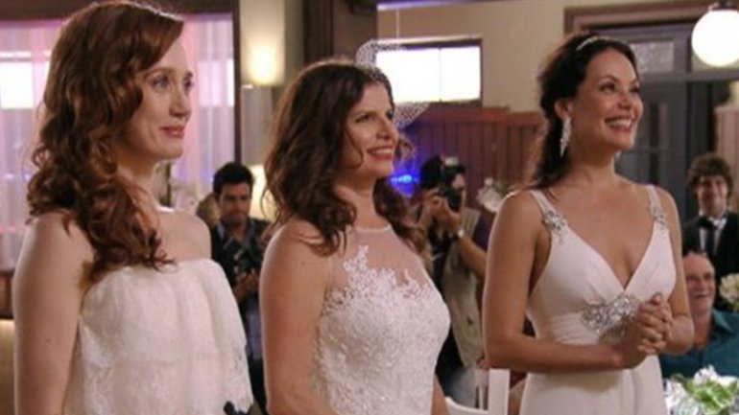
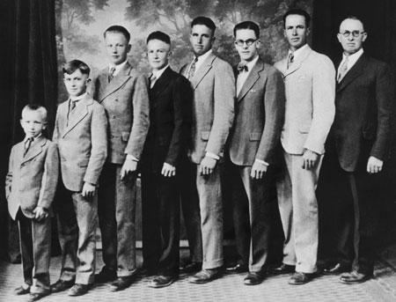
LA PROSPERIDAD DE JOB.
Job era un hombre muy rico tanto en lo espiritual como en lo material.
En lo espiritual era intachable, recto, temeroso de Dios, apartado del mal. Job.1:1.
En lo material tenia una gran familia compuesta de
3 HIJAS MUJERES.
7 HIJOS VARONES Job.1:2.

Slide 3
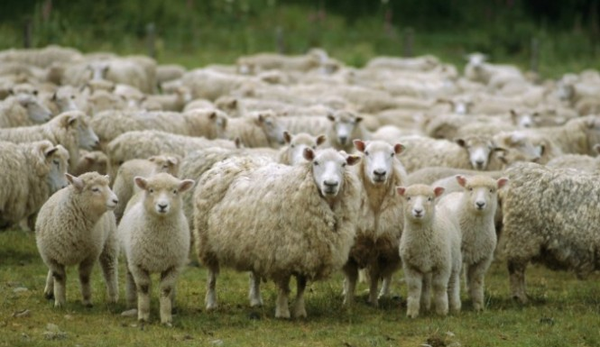
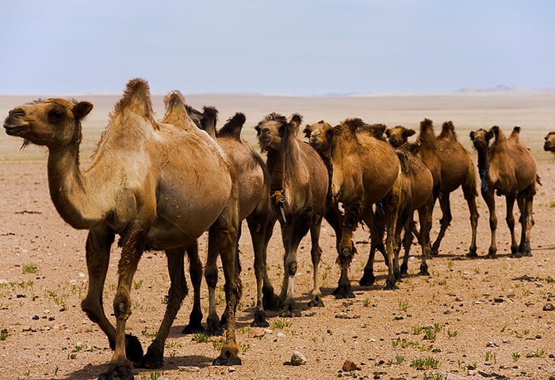
Su hacienda constaba de siete mil ovejas. Job.1:3. 7.000.
Tres mil camellos. 3.000.

Slide 4
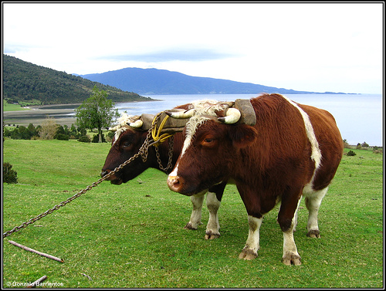
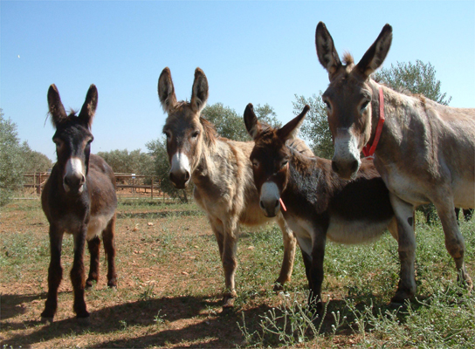
Quinientas juntas de bueyes. 500.
Ósea 1.000 bueyes.
Quinientas asnas. 500.

Slide 5
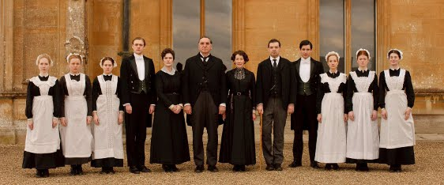
Mucha Servidumbre.

Slide 6
SU CALAMIDADES.
Como vimos Job es era un hombre muy prospero materialmente, tenia muchas posiciones de mucho valor.
Pero llegaron las calamidades, los problemas para Job, como a cualquier ser humano que tarde o temprano nos llegan problemas dificultades.
Job empezó a perder todo lo que El tenia, sus posiciones sus hijos, su esposa en un momento, en un abrir y cerrar de ojo todo se vino al suelo.
Problema tras problema se le vino a Job.

Slide 7
Lo primero que perdió fue sus bueyes. Las 500 juntas de bueyes.
sus mil bueyes y sus 500 asnas lo pierde en un momento. Job.1:14-15.
YA NO ESTAN!

Slide 8
Lo segundo que Job pierde son, sus 7.000. Ovejas que tenia en un instante las pierde toda. Job.1:16.
YA NO ESTAN!

Slide 9
Lo tercero que pierde son sus 3.000 camellos. Job.1:17.
YA NO ESTAN!

Slide 10
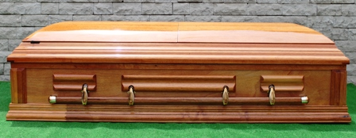
Lo cuarto que pierde Job son todos sus hijos varones y sus hijas mujeres 10 en total. Job.1.18-19.
YA NO ESTAN!

Slide 11
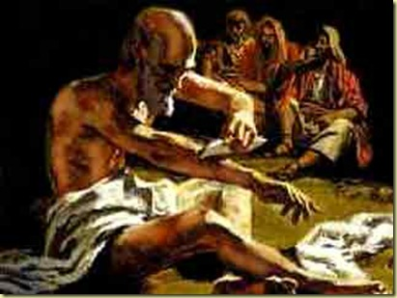
Lo quinto que pierde Job es su salud. Job.2:7-8. Su salud total la pierde.

Slide 12
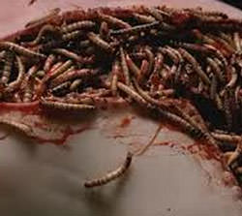
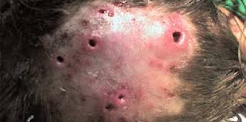
Tenia su salud y ahora esta muy mal, tenia gusano en su cuerpo. Job.7:5.

Slide 13
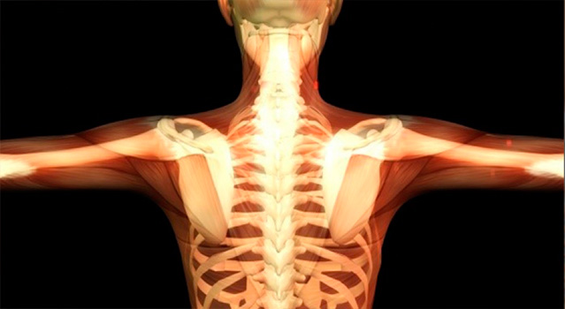
Tenia pesadillas, ni la cama era consuelo para El. Job.7:13-14.
Sus huesos hierven por dentro. Job.30:27.

Slide 14
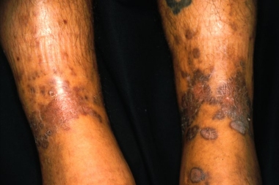
Andaba de luto.
Job.30:28.
Su piel ennegrece.
Job.30:30

Slide 15
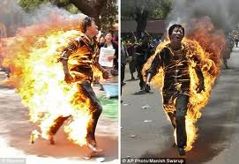
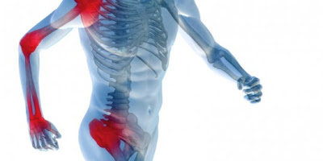
Sus huesos se estaban quemando por dentro.
Job.30:30.

Slide 16
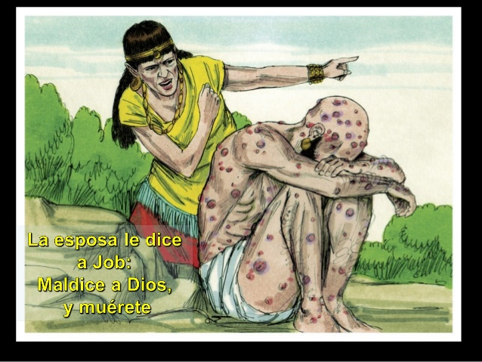
Lo sexto que pierde Job es su esposa. Job.2:9-10.
Su esposa en ves de ser la ayuda idónea. Genesis.2:20.
Mas bien quería que se muriera, ahora que Job ya no tiene nada materialmente, ya no era de valor para esta mujer Job.
¿Cuántas mujeres no son así? Si su esposo tiene dinero le da los lujos que quiere ella esta allí, pero cuando ya no tiene nada los dejan.
YA NO ESTAN!

Slide 17
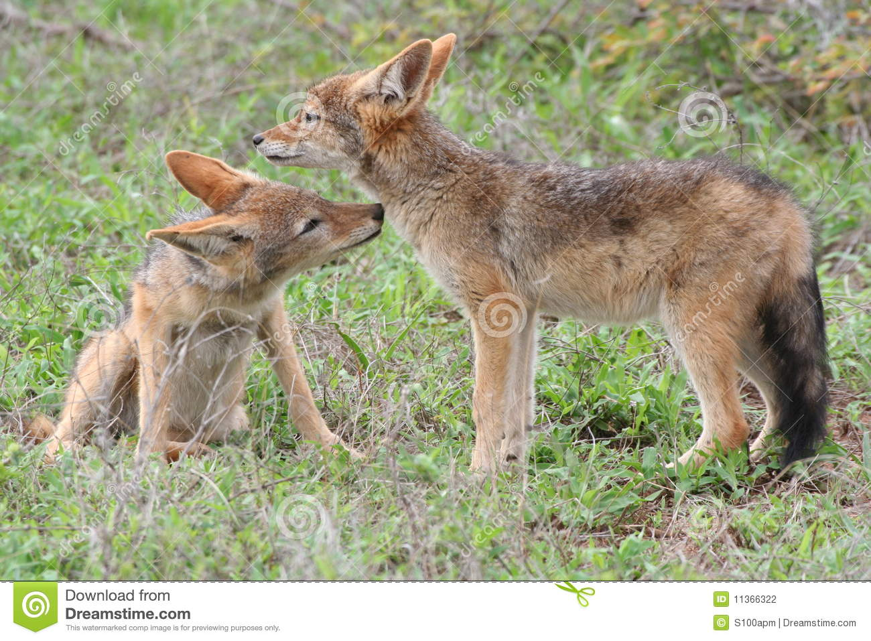
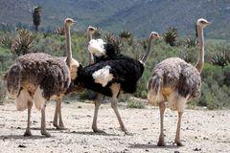
Lo séptimo que Job perdió fue sus amistades. Sus compañeros eran los animales, chacales, avestruz.
Job.30:29.

Slide 18
A pesar de todas las tragedias que le sucedieron a Job, El nunca atribuyo a Dios ningún mal y le adoro siempre nunca se aparto de Dios.
Job.1:20.
Igual nosotros nunca debemos de echarle la culpa a Dios.
Santiago.1:13.
No nos apartemos de Dios nunca. Adorémosle siempre no nos alejemos de Dios.
Ya que con Cristo todo lo podemos.
Filipenses.4:13.
Pero separados de El nada podemos hacer.
Juan.15:5.

Slide 19
POR SER FIEL A DIOS FUE BENDECIDO DE NUEVO.
JOB.42:10-13.
Después de todo Dios volvió a restituir las bendiciones materiales a Job.
Dios aumento el doble de lo que Job tenia. Job.42:10.
14.000. Ovejas cuanto solo tenia 7.000. Job.42:12.
6.000. Camellos cuando solo tenia 3.000.
1.000. Yuntas de bueyes cuando tenia 500.
1.000. Asnas cuando tenia 500.
Sus nuevos hijos. Job.42:13. 7 varones 3 mujeres.

Slide 20
Dios nos promete que si dejamos todo por El, vamos recibir 100 veces mas de lo que hemos dejado.
No el doble como a Job sino 100 veces mas.
Y lo mas grande lo mas precio es la vida eterna en los cielos.
Mateo.19:29.
Seamos fieles a Dios y seremos grandemente bendecidos en Dios.

Slide 21
DIOS NOS BENDIGA A TODOS.

